Slide 1
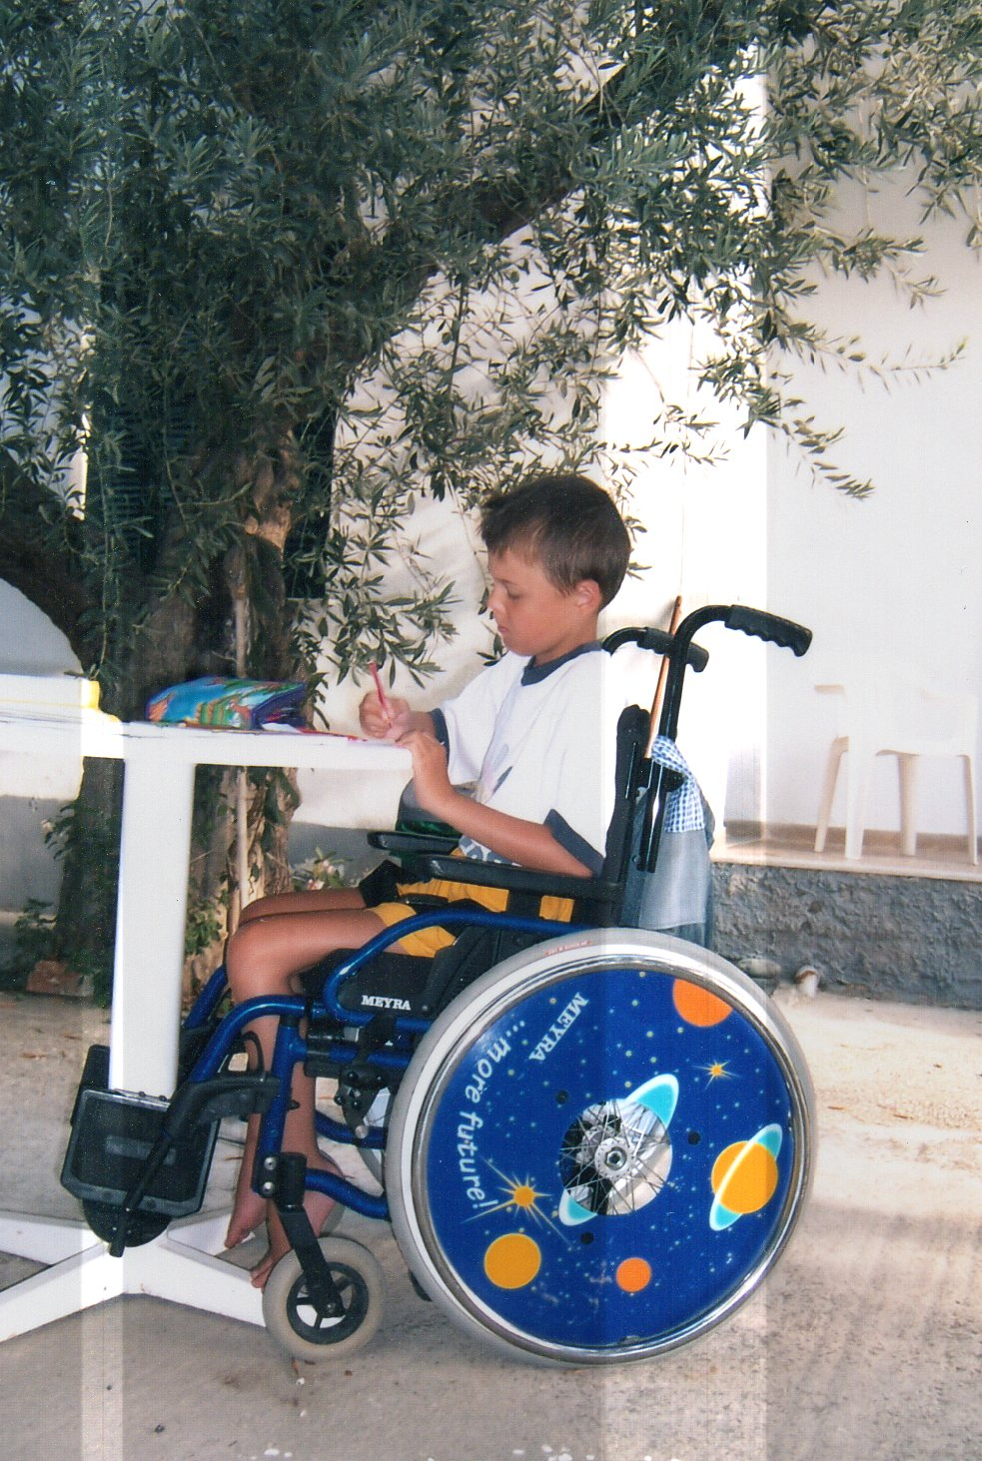
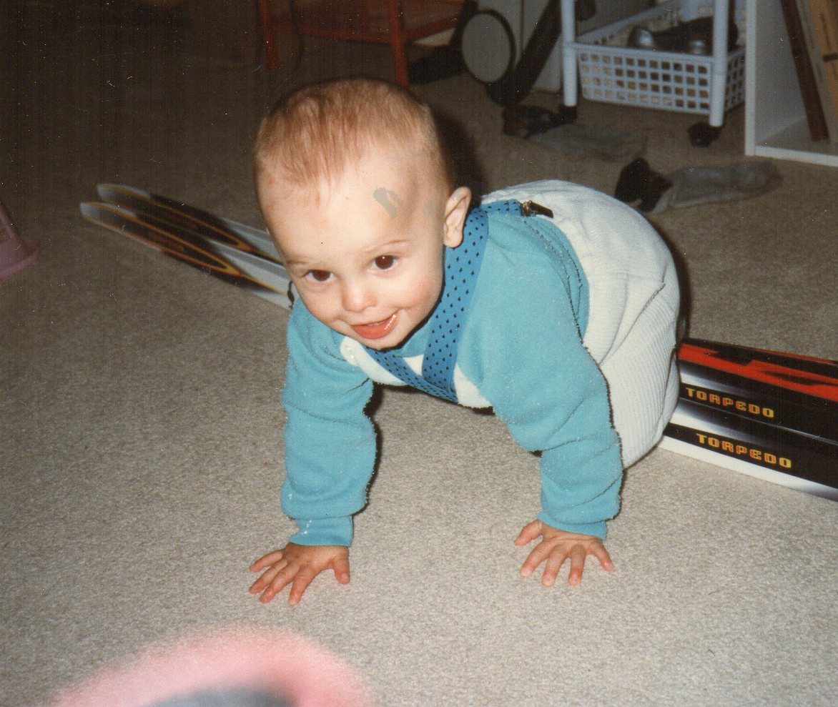
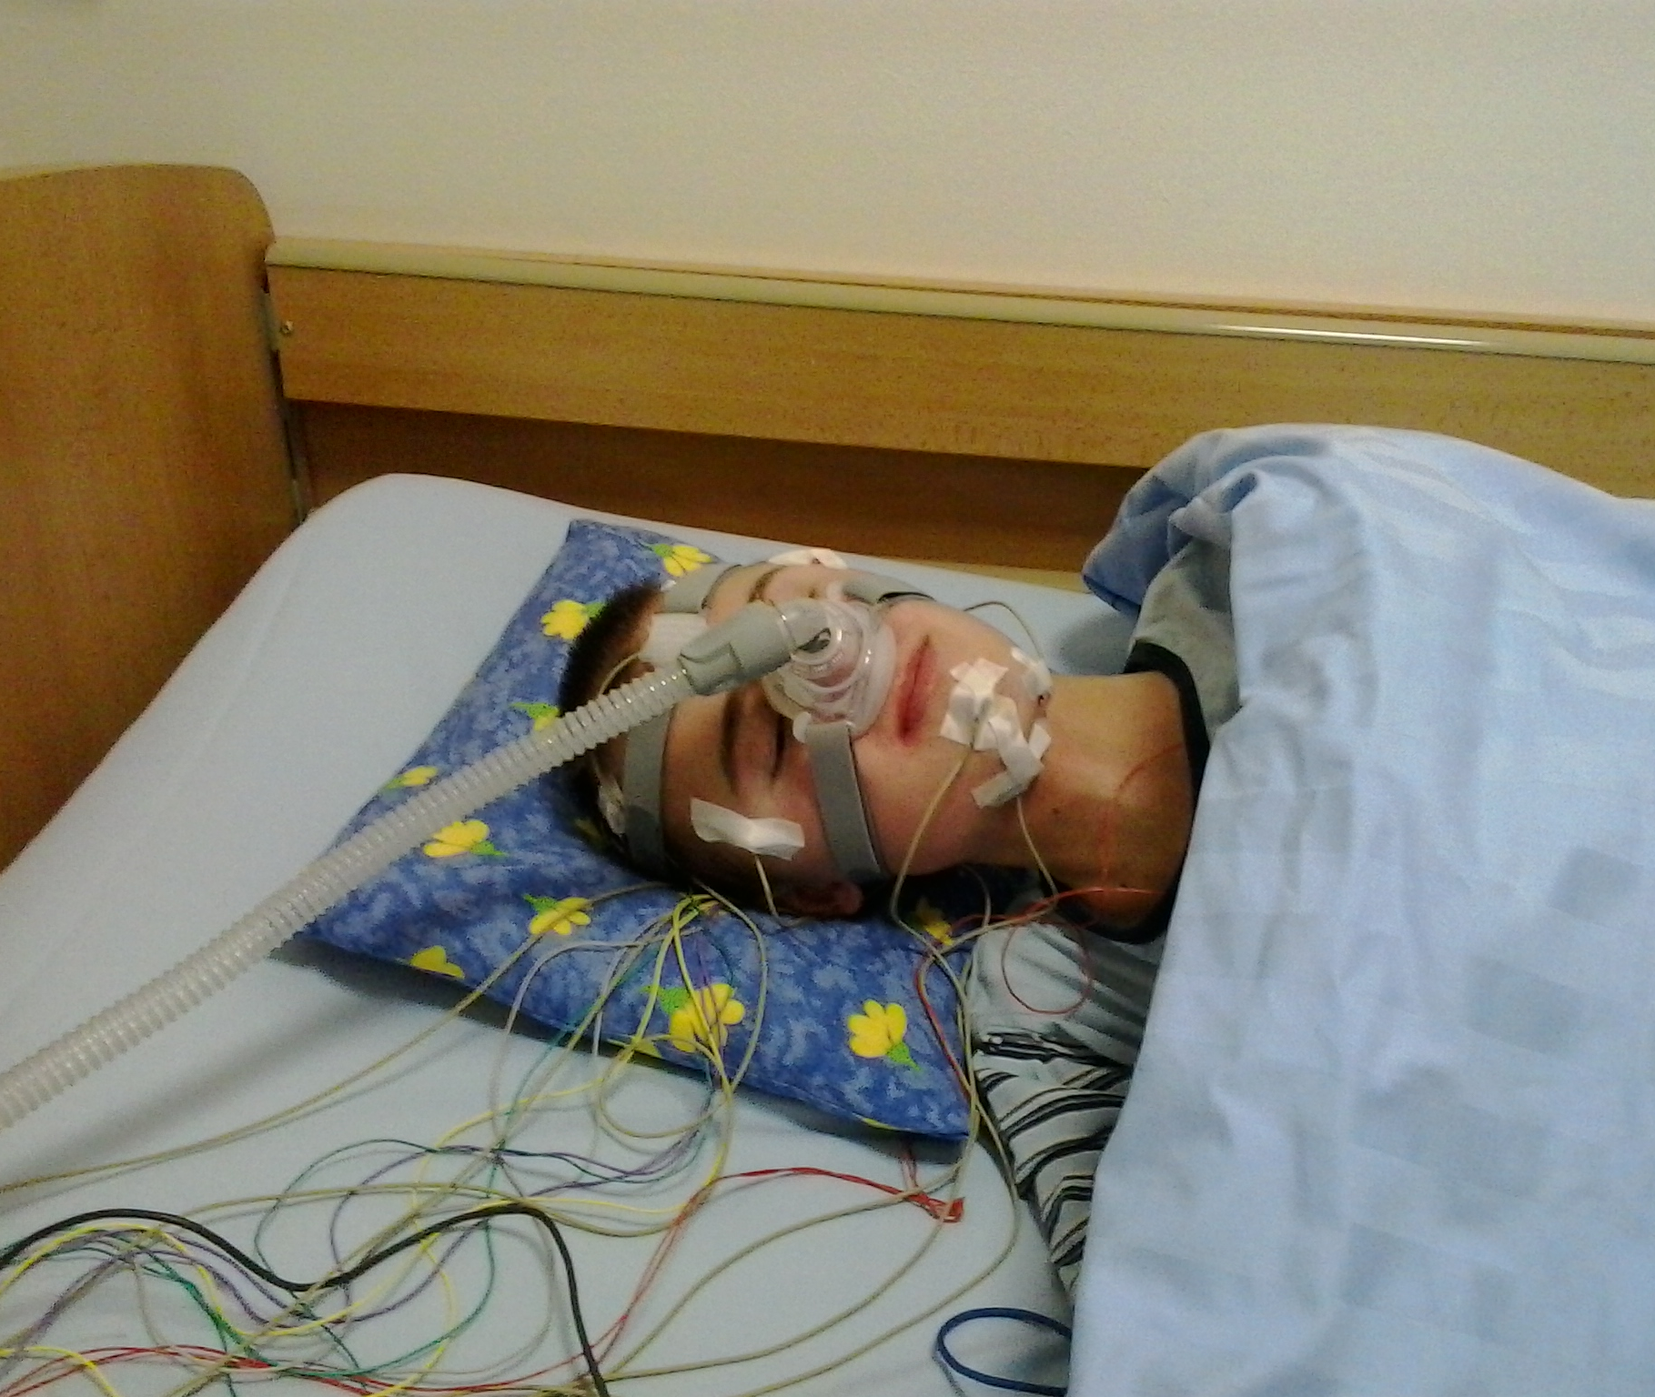
DMD -DOMÁCÍ PÉČE A osobní asistence
DMD -Duchenne Muscular Dystrophy -DUCHENNE

Slide 2
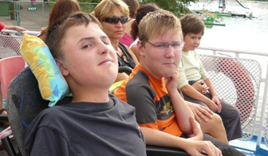
DMD – NERVOSVALOVÉ, GENETICKÉ ONEMOCNĚNÍ
PRIMÁRNĚ POSTIHUJE CHLAPCE
MATKY JSOU PŘENAŠEČKY
25% NÁHODNÉ MUTACE
Kosterní svalstvo
Srdeční sval
Dýchací svaly
Mozek

Slide 3
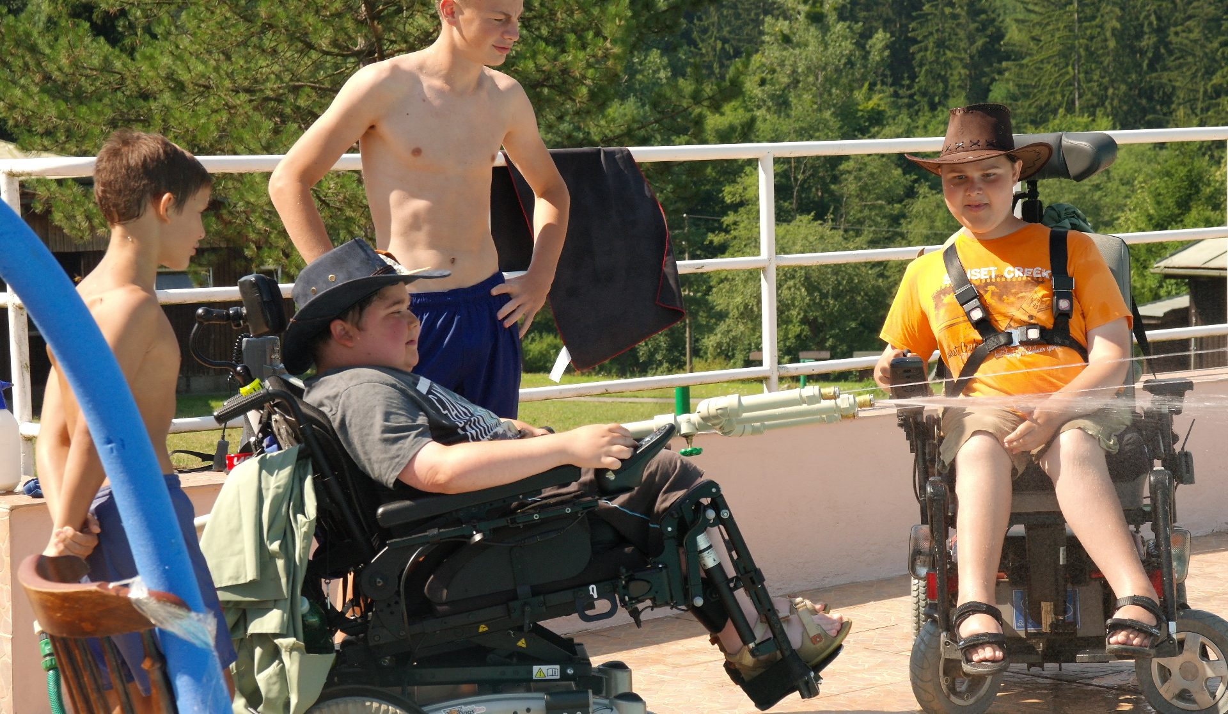
DMD JE VZÁCNÉ ONEMOCNĚNÍ
PREVALENCE 1 : 1 300 narozených chlapců
V ČR SE ROČNĚ NARODÍ 15 – 18 CHLAPCŮ S DMD
300 PACIENTŮ V ČR
300 000 na celém světě

Slide 4
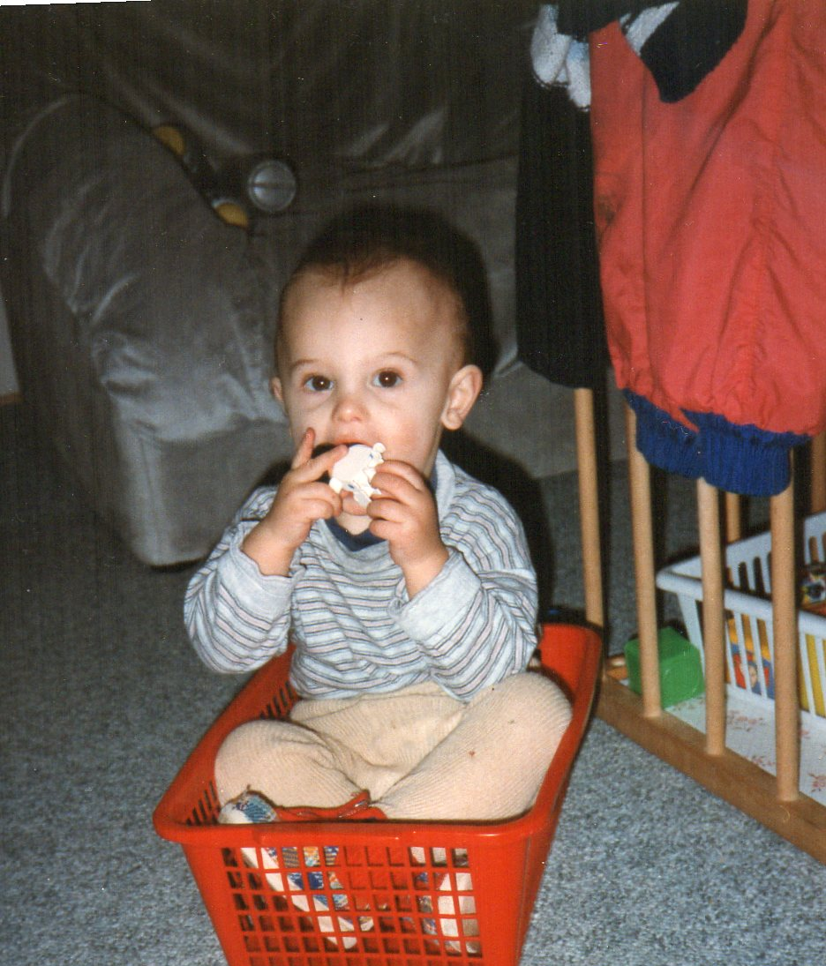
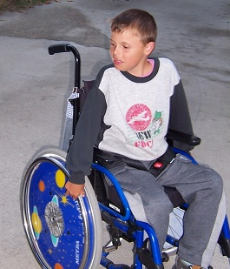
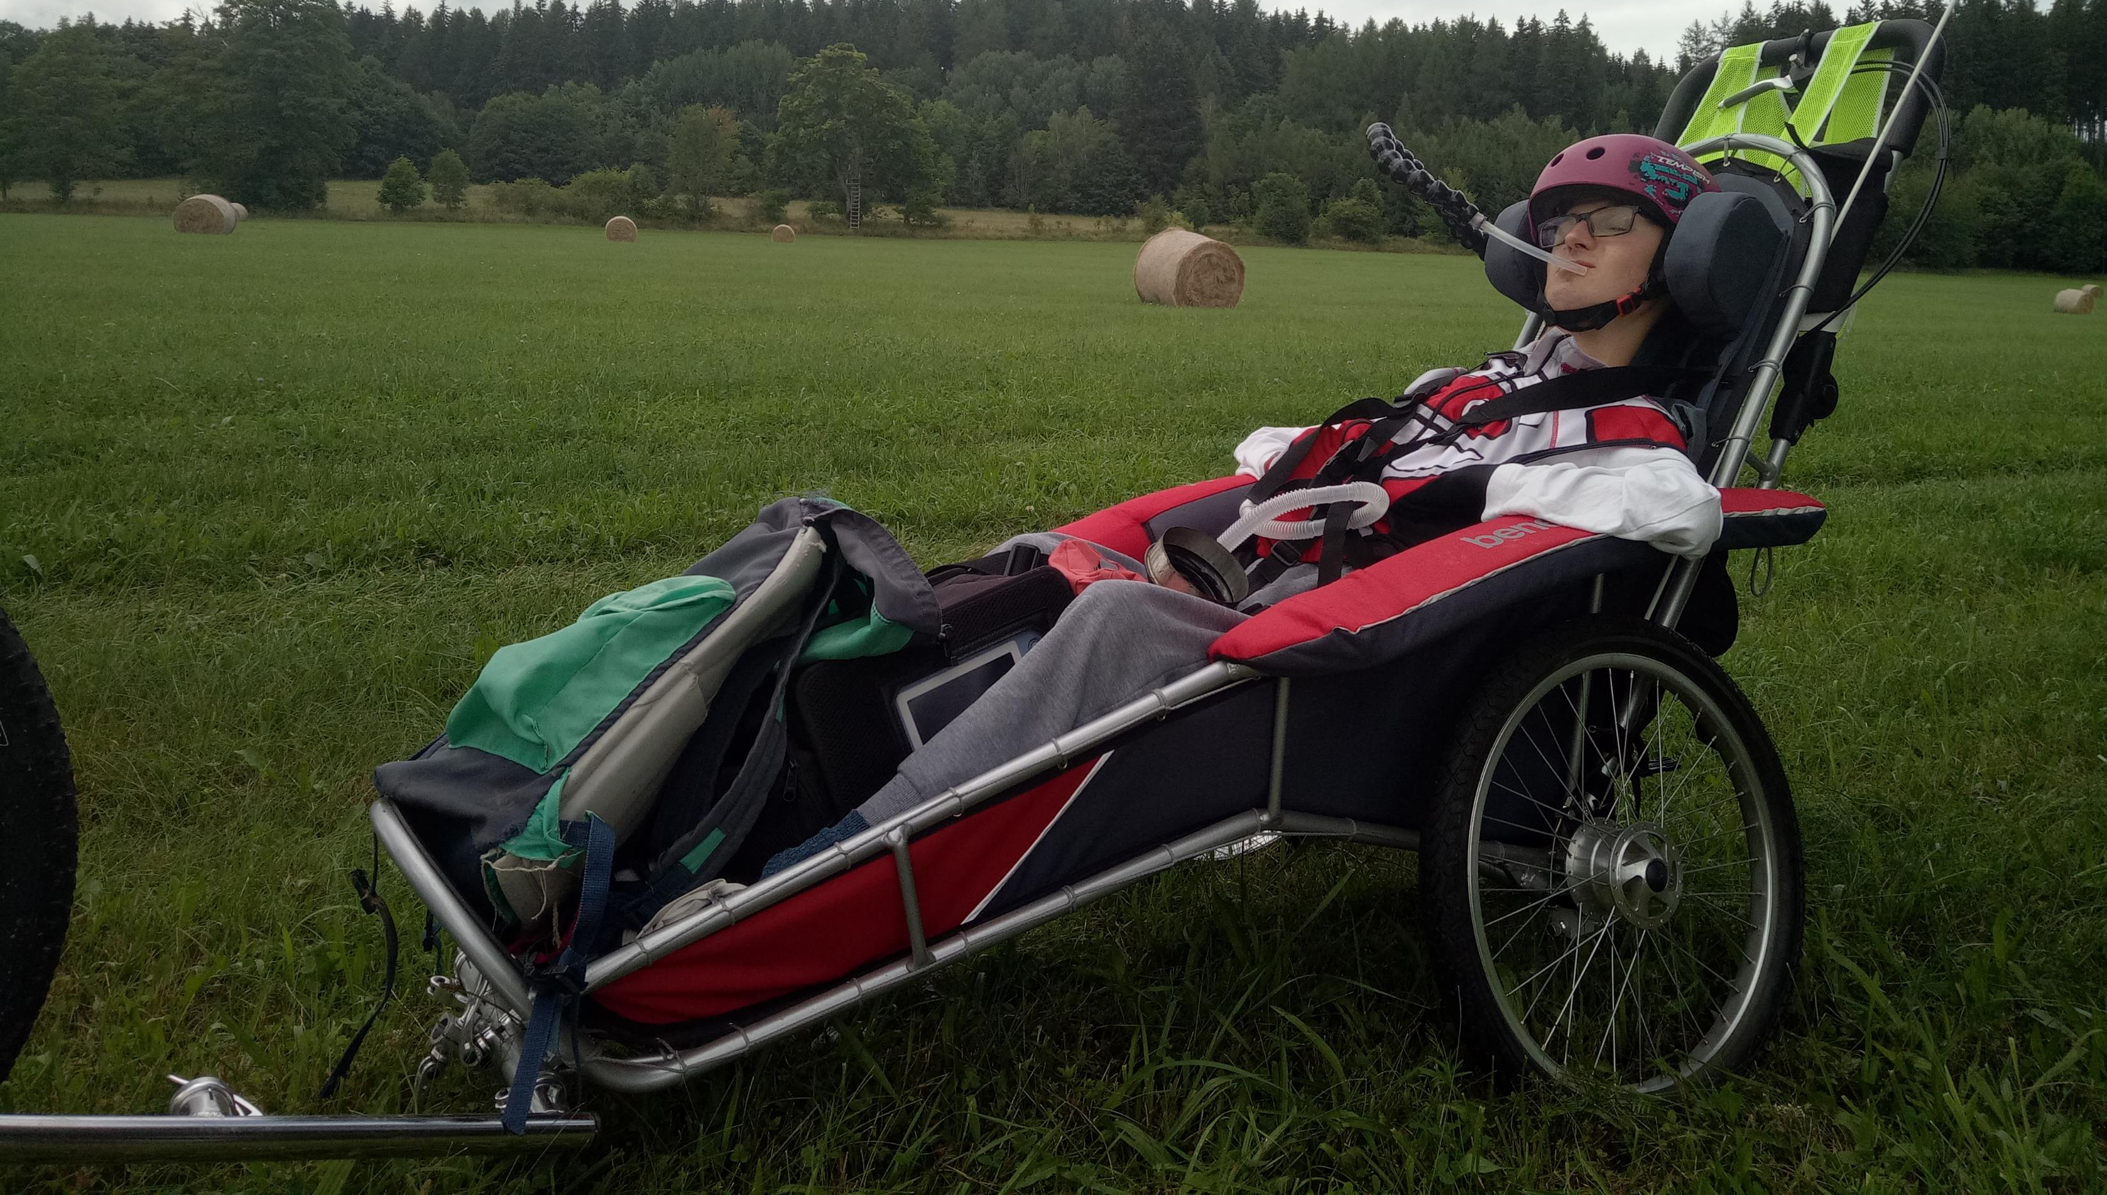
DMD - PROGRESIVNÍ ONEMOCNĚNÍ
RYCHLOST PROGRESE OVLIVŇUJÍ:
DRUH MUTACE
STEROIDNÍ LÉČBA
PRAVIDELNÁ FYZIOTERAPIE
VÝŽIVOVÉ DOPLŇKY (RAXONE)
CHIRURGICKÉ INTERVENCE
VENTILAČNÍ PODPORA
EXON SKIPPING LÉKY ZPOMALUJÍ PROGRESI ONEMOCNĚNÍ

Slide 5
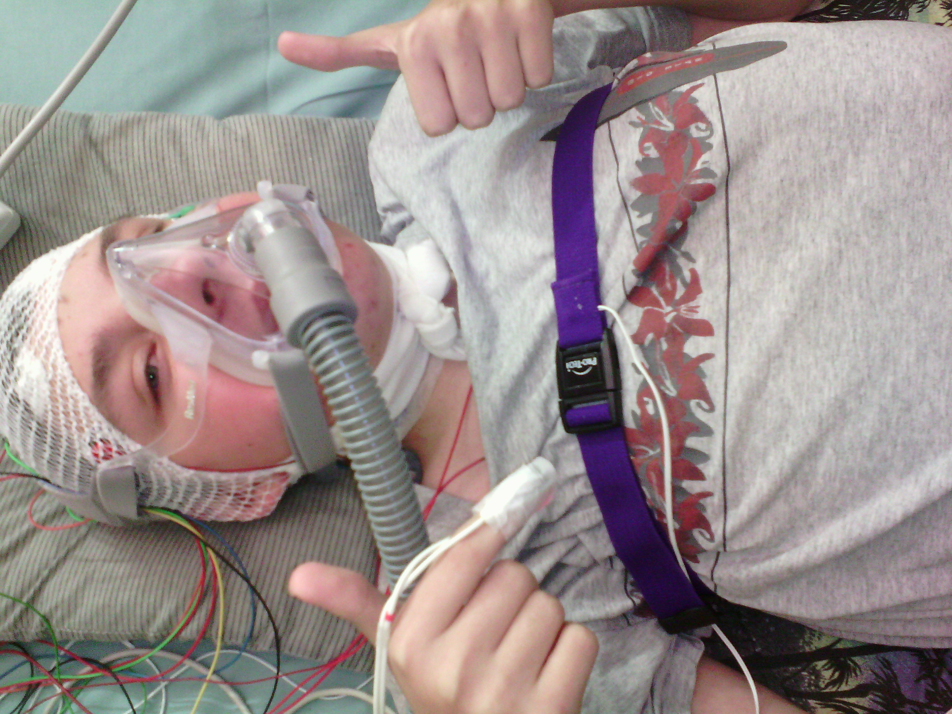
FÁZE DMD z pohledu péče a asistence
VĚK DÍTĚTE NEBO DOSPĚLÉHO JE VŽDY URČUJÍCÍ PRO ROZSAH ASISTENCE A NÁROČNOST PÉČE
CHODÍCÍ FÁZE: do 7 -13 LET
ZTRÁTA SCHOPNOSTI CHŮZE a nástup puberty : 7-13 LET
ZAHÁJENÍ DECHOVÉ PODPORY: 13-25 LET (noční péče)
DOSPÍVÁNÍ:18-25 PODPORA 24/7
DOSPĚLÝ NEZÁVISLÝ ŽIVOT MIMO RODINU: 25 - PODPORA 24/7

Slide 6
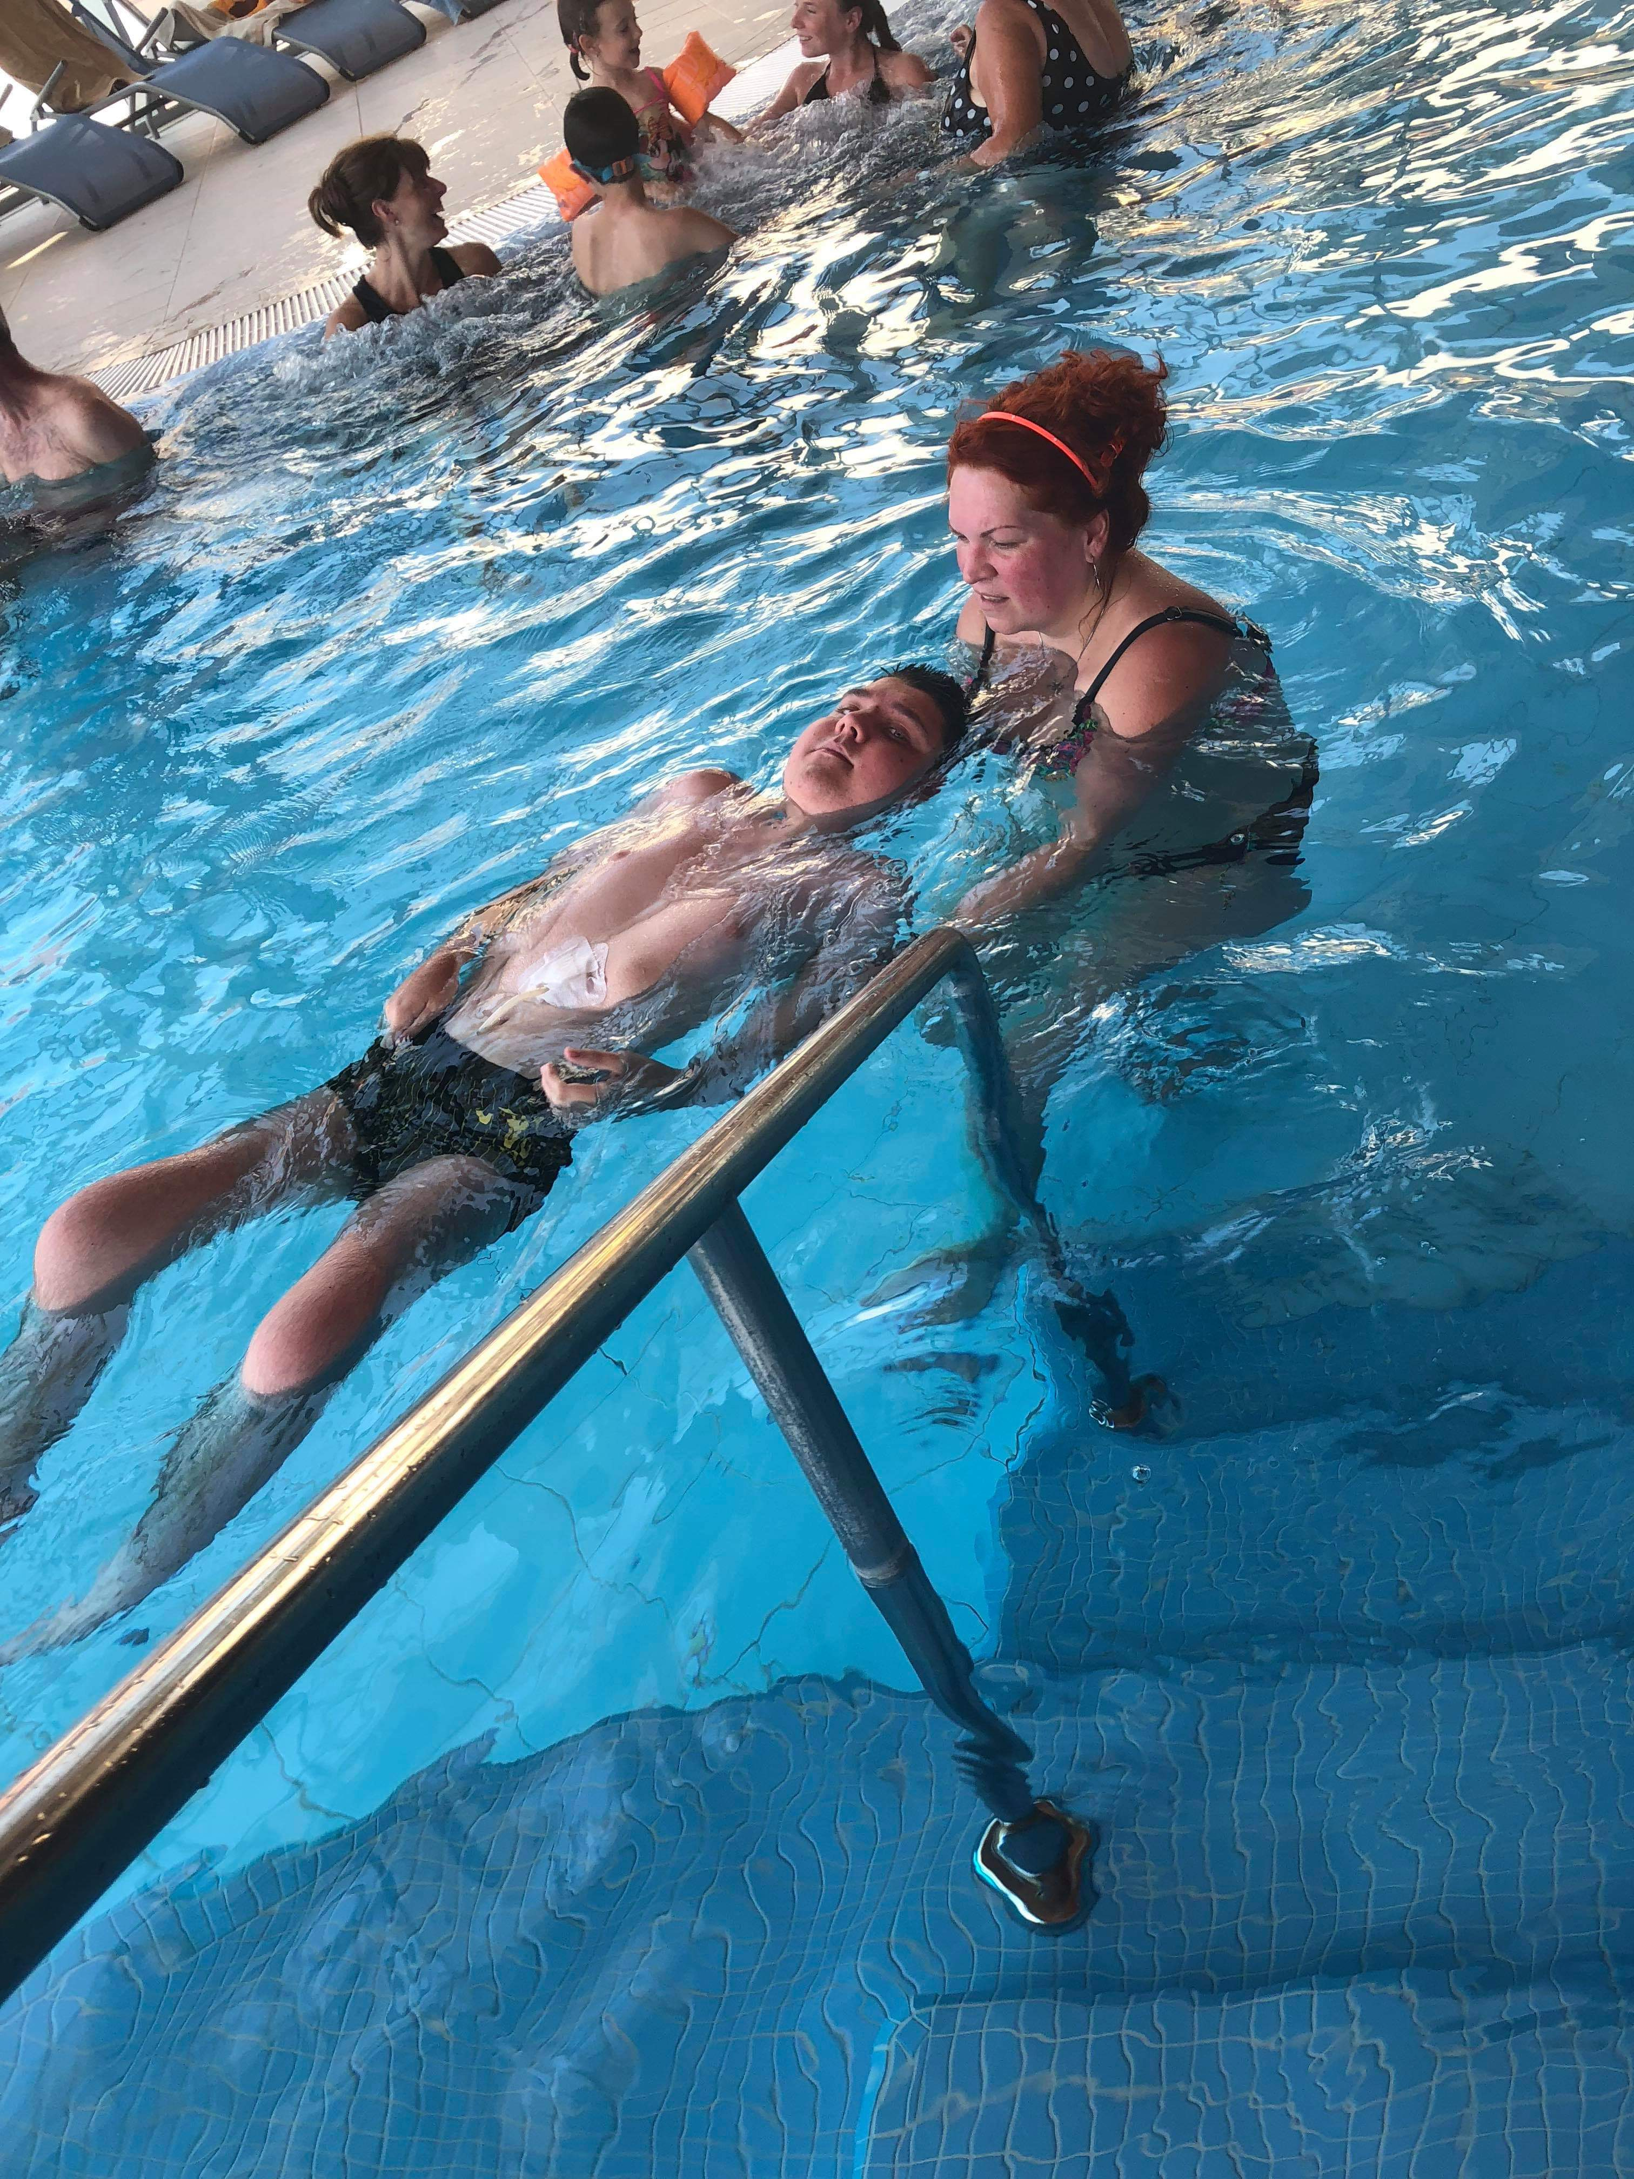
FYZICKÉ DOPADY DMD
OCHABOVÁNÍ KOSTERNÍHO SVALSTVA
VZNIK A ROZVOJ KONTRAKTUR
DEFORMITY PÁTEŘE
OCHABOVÁNÍ DÝCHACÍCH SVALŮ
KARDIOMYOPATIE
PORUCHY PŘÍJMU POTRAVY

Slide 7
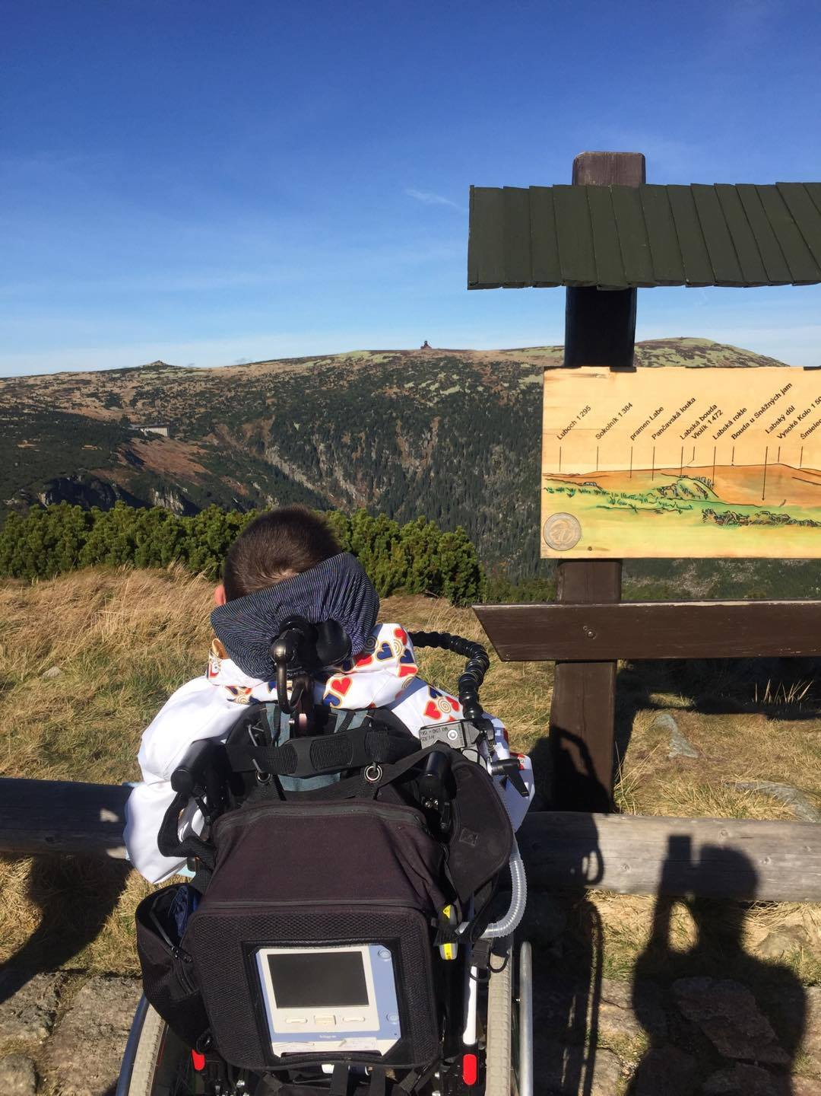
DOPADY DMD NA PEČUJÍCÍ
DLOUHODOBÝ STRES A POCIT BEZMOCI
FYZICKY I FINANČNĚ NÁROČNÁ DLOUHODOBÁ PÉČE
SOCIÁLNÍ IZOLACE RODIN, ZTRÁTÁ ZÁJMŮ A KONÍČKŮ
FYZICKÉ VYČERPÁNÍ – NEDOSTATEK SPÁNKU
ČASTÝ ROZPAD RODIN
SOUROZENCI NEMAJÍ TOLIK POZORNOSTI A ZÁJMU, KOLIK BY POTŘEBOVALI
ZTRÁTA ZAMĚSTNÁNÍ PRO JEDNOHO Z RODIČŮ
DLOUHODOBÁ A ZÁSADNÍ ZMĚNA REŽIMU CELÉ RODINY

Slide 8
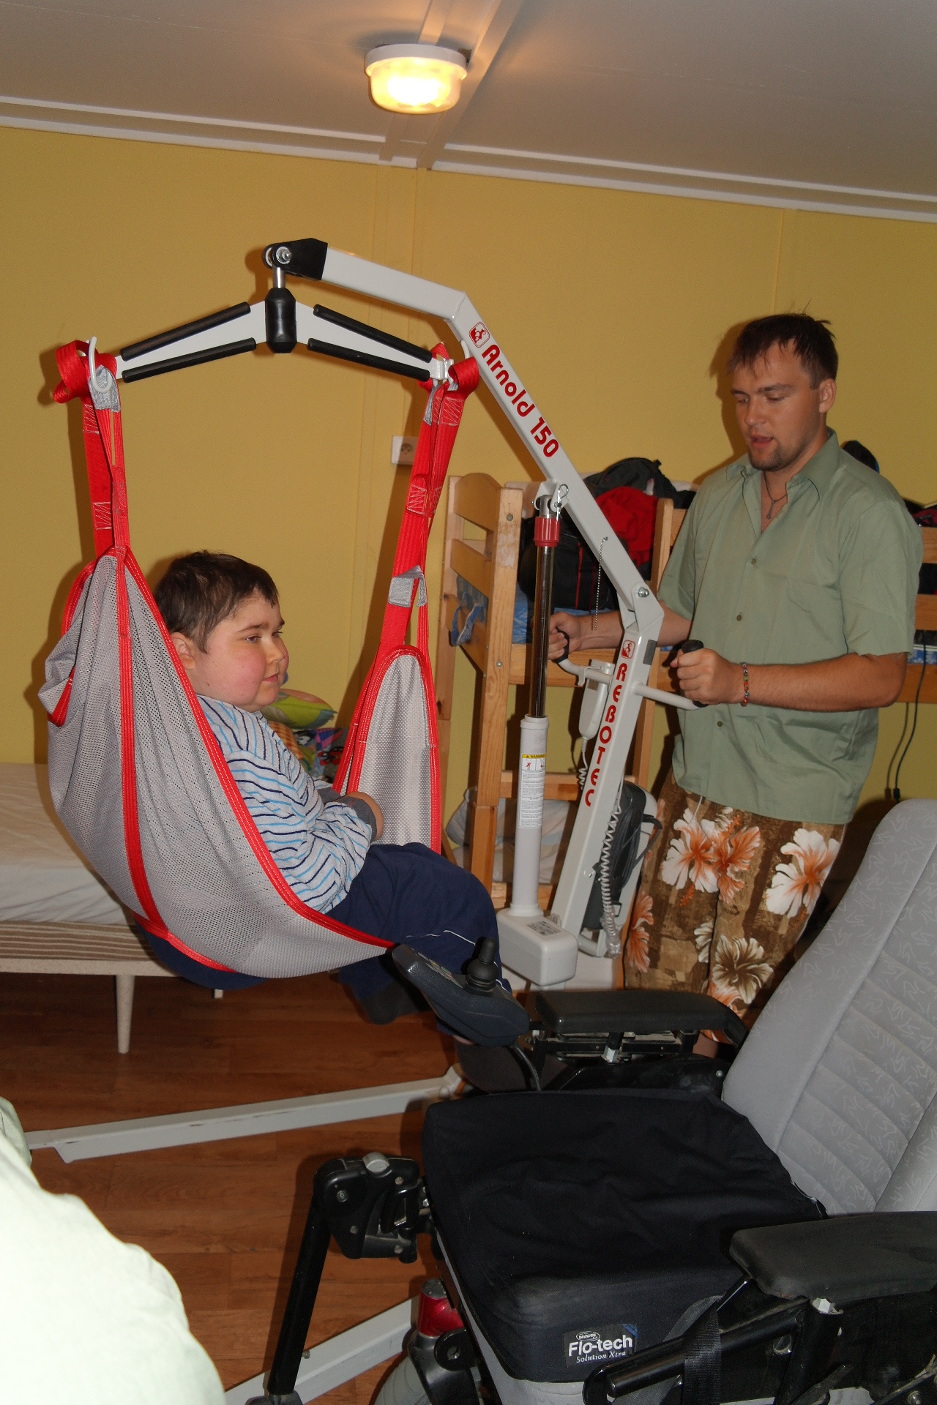
POTŘEBA OSOBNÍ ASISTENCE U DMD
POTŘEBA ASISTENCE SE ZVYŠUJE V ZÁVISLOSTI NA PROGRESI DMD
V MŠ A NA ZŠ JE ASISTENCE ZAJIŠTĚNA STÁTEM PO NĚKOLIK HODIN DENNĚ.
NEJVYŠŠÍ POTŘEBNOST ASISTENCE JE PO UKONČENÍ ZÁKLADNÍ NEBO STŘEDNÍ ŠKOLY
PÉČE O DMD PACIENTY SPADÁ DO SOCIÁLNĚ-ZDRAVOTNÍHO POMEZÍ
RODIČE CHTĚJÍ, ABY JEJICH DĚTI MOHLY ŽÍT V RODINĚ. POTŘEBUJÍ PODPORU ZE STRANY STÁTU PRO ZAJIŠTĚNÍ DOMÁCÍ PÉČE I ASISTENCE.
RODIČE ZNAJÍ NEJLÉPE POTŘEBY SVÉHO DÍTĚTE
DOSPĚLÝ PACIENT S DMD SI DOKÁŽE PÉČI ŘÍDIT SÁM.

Slide 9
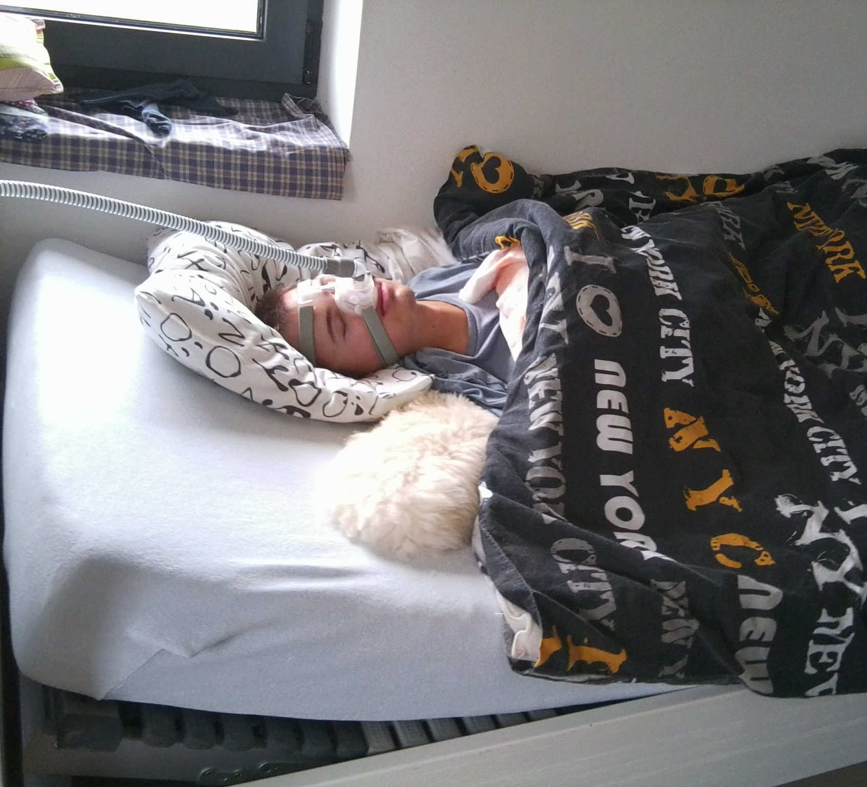
POŽADAVKY RODIČŮ
FINANČNÍ PODPORA STÁTU PRO PÉČI V REŽIMU 24/7
DŮVĚRA
SPOLEHLIVOST
EMPATIE
FLEXIBILITA

Slide 10
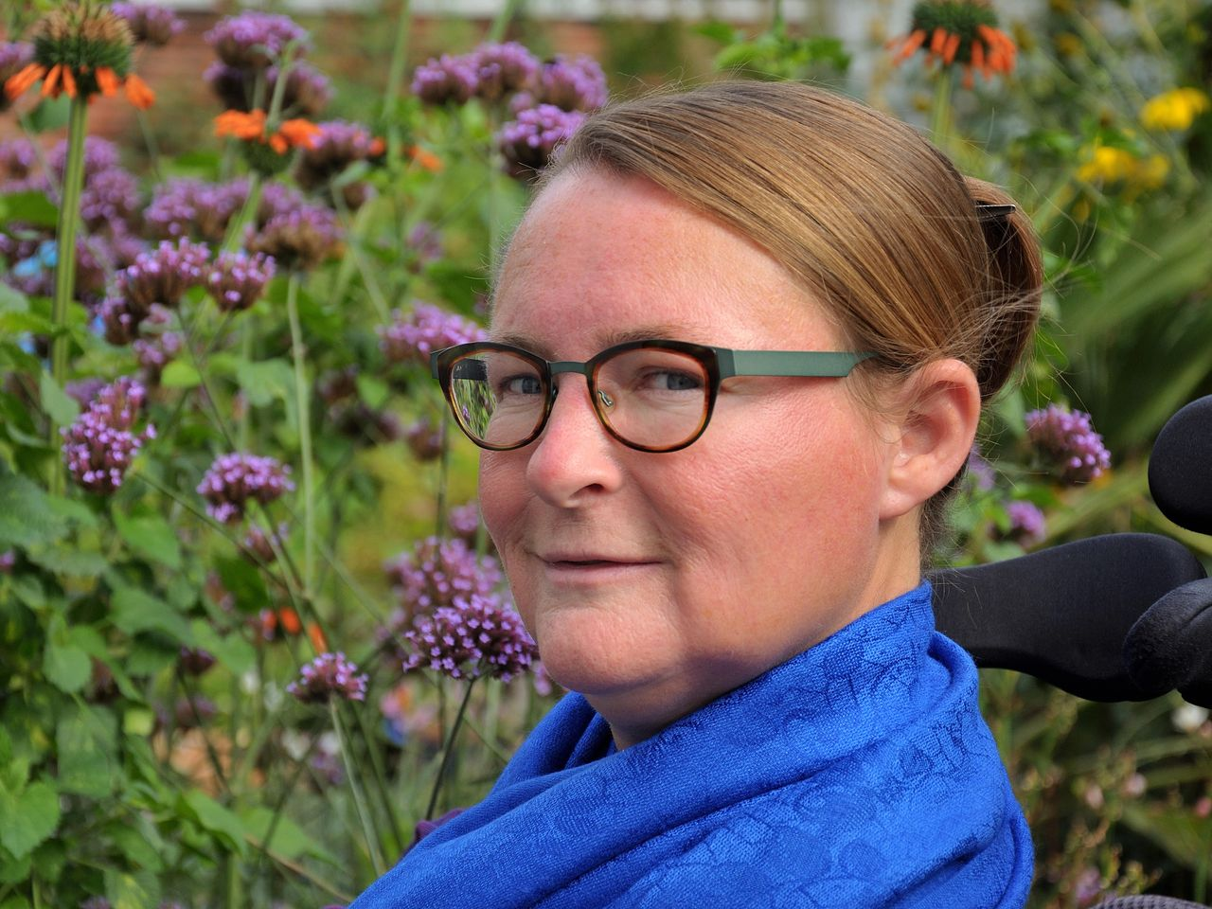

Osobní asistence v NIZOZEMSKU
PCB (personal care budget) – příspěvek na péči – vybíráte si poskytovatele péče ve svém okolí
PAB (personal assistance budget)- příspěvek na osobní asistenci – klient si vybere svého asistenta a svoji péči si organizuje sám
SYSTÉM OSOBNÍ ASISTENCE UMOŽŇUJE V NIZOZEMSKU LIDEM S POSTIŽENÍM ŽÍT NEZÁVISLÝ ŽIVOT A ŘÍDIT SI ROZSAH I ZPŮSOB PÉČE DLE SVÝCH POTŘEB .
Zdroj: Mgr. Mária Duračínská: Asistencia vo svete – Holandsko, Ozvena

Slide 11
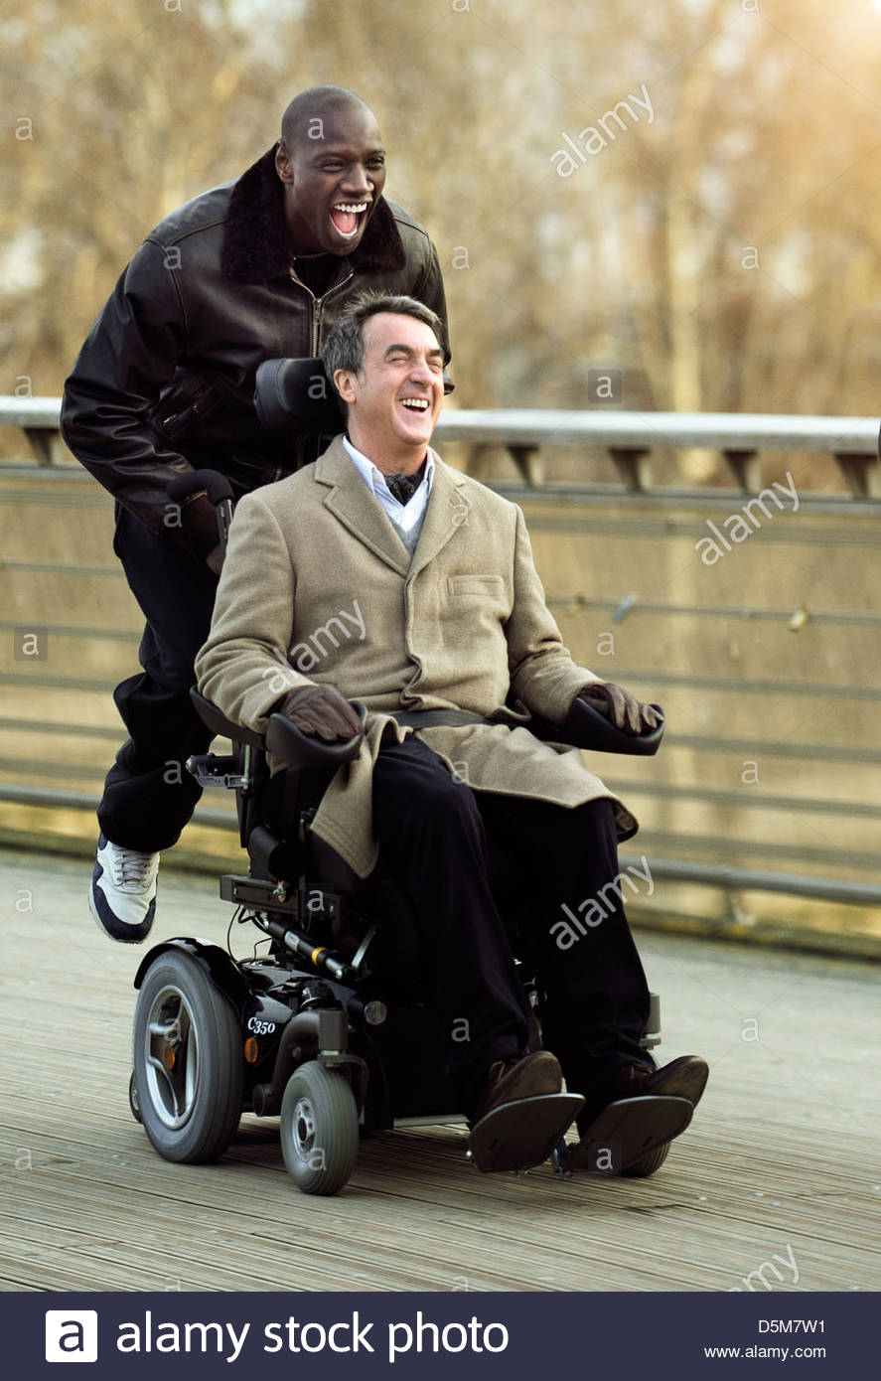
JAKÉ JE POSTAVENÍ OSOBNÍCH ASISTENTŮ V HOLANDSKU?
OSOBNÍ ASISTENT MÁ ROVNOCENNÉ POSTAVENÍ JAKO KAŽDÝ ZAMĚSTNANEC: SOCIÁLNÍ POJIŠTĚNÍ, NEMOCENSKÁ, 6 TÝDNŮ DOVOLENÉ
HRUBÁ MZDA JE V ROZMEZÍ 20€ – 25 €/hod (565,-Kč/hod. – 85 000,/měsíčně - 3,3 násobek minimální mzdy)
ZODPOVĚDNOST ZA PRÁCI ASISTENTA MÁ KLIENT
VÝŠE PŘÍSPĚVKU JE ZÁVISLÁ NA STUPNI POSTIŽENÍ
NEDOSTATEK ASISTENTŮ

Slide 12

OA VE ŠVÉDSKU
Peníze na péči jdou od dvou subjektů:
- Obec: péče < 20 hod. týdně
- Försäkrings Kassan (FK) – jediná zdravotní pojišťovna ve Švédsku
+ obec pokud je péče > 20 hod. týdně
Zaměstnavatele stojí hodina asistenta 22 € (564,-Kč)
Asistencia vo svete: Osobná asistencia vo Švédsku , Mgr. Mária Duračínska – Ozvena.

Slide 13


OSOBNÍ ASISTENCE NA SLOVENSKU
PŘÍSPĚVEK NA PÉČI: 369,36 € - 9500,- na jedno dítě
(minimální mzda 13 330,-Kč)
12 600,- na dvě postižené děti NEBO
PŘÍSPĚVEK NA OSOBNÍ ASISTENCI 98,-Kč/hod max.7300hod. ročně. Odměna asistenta je 1,1x násobek minimální mzdy)
AGENTURY OSOBNÍ ASISTENCE
NEDOSTATEK OSOBNÍCH ASISTENTŮ

Slide 14

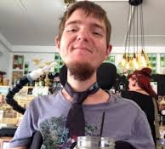
Austrálie
NDIS - (National Disability Insurance Scheme) - Národní systém zdravotního pojištění pro osoby se zdravotním postižením
Tento systém zaručuje lidem se zdravotním postižením svobodu plánovat si svoji péči, komunitní život a pracovní uplatnění.
Hrazené asistenční služby - několik hodin denně a 3-4 noci za týden
ARBITRÁRNÍ SYSTÉM
PODPORA „DISABILITY PRŮMYSLU“
OBROVSKÝ NEDOSTATEK ASISTENTŮ

Slide 15
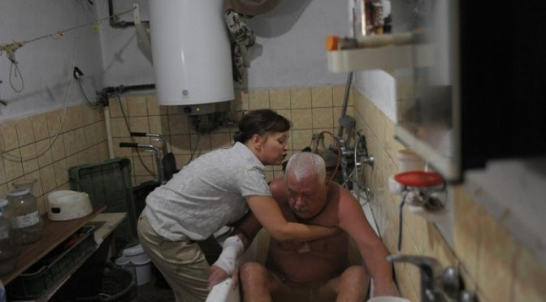
DLOUHODOBÁ PÉČE V ČR
NENÍ ODDĚLENA OD PÉČE
70 – 90 % DLOUHODOBÉ PÉČE ZAJIŠŤUJÍ NEFORMÁLNÍ PEČOVATELÉ
4/5 NEFORMÁLNÍCH PEČOVATELŮ JSOU RODINNÍ PŘÍSLUŠNÍCI
2/3 Z NICH JSOU ŽENY
zdroj: Ústav zdravotnických informací a statistiky České republiky

Slide 16

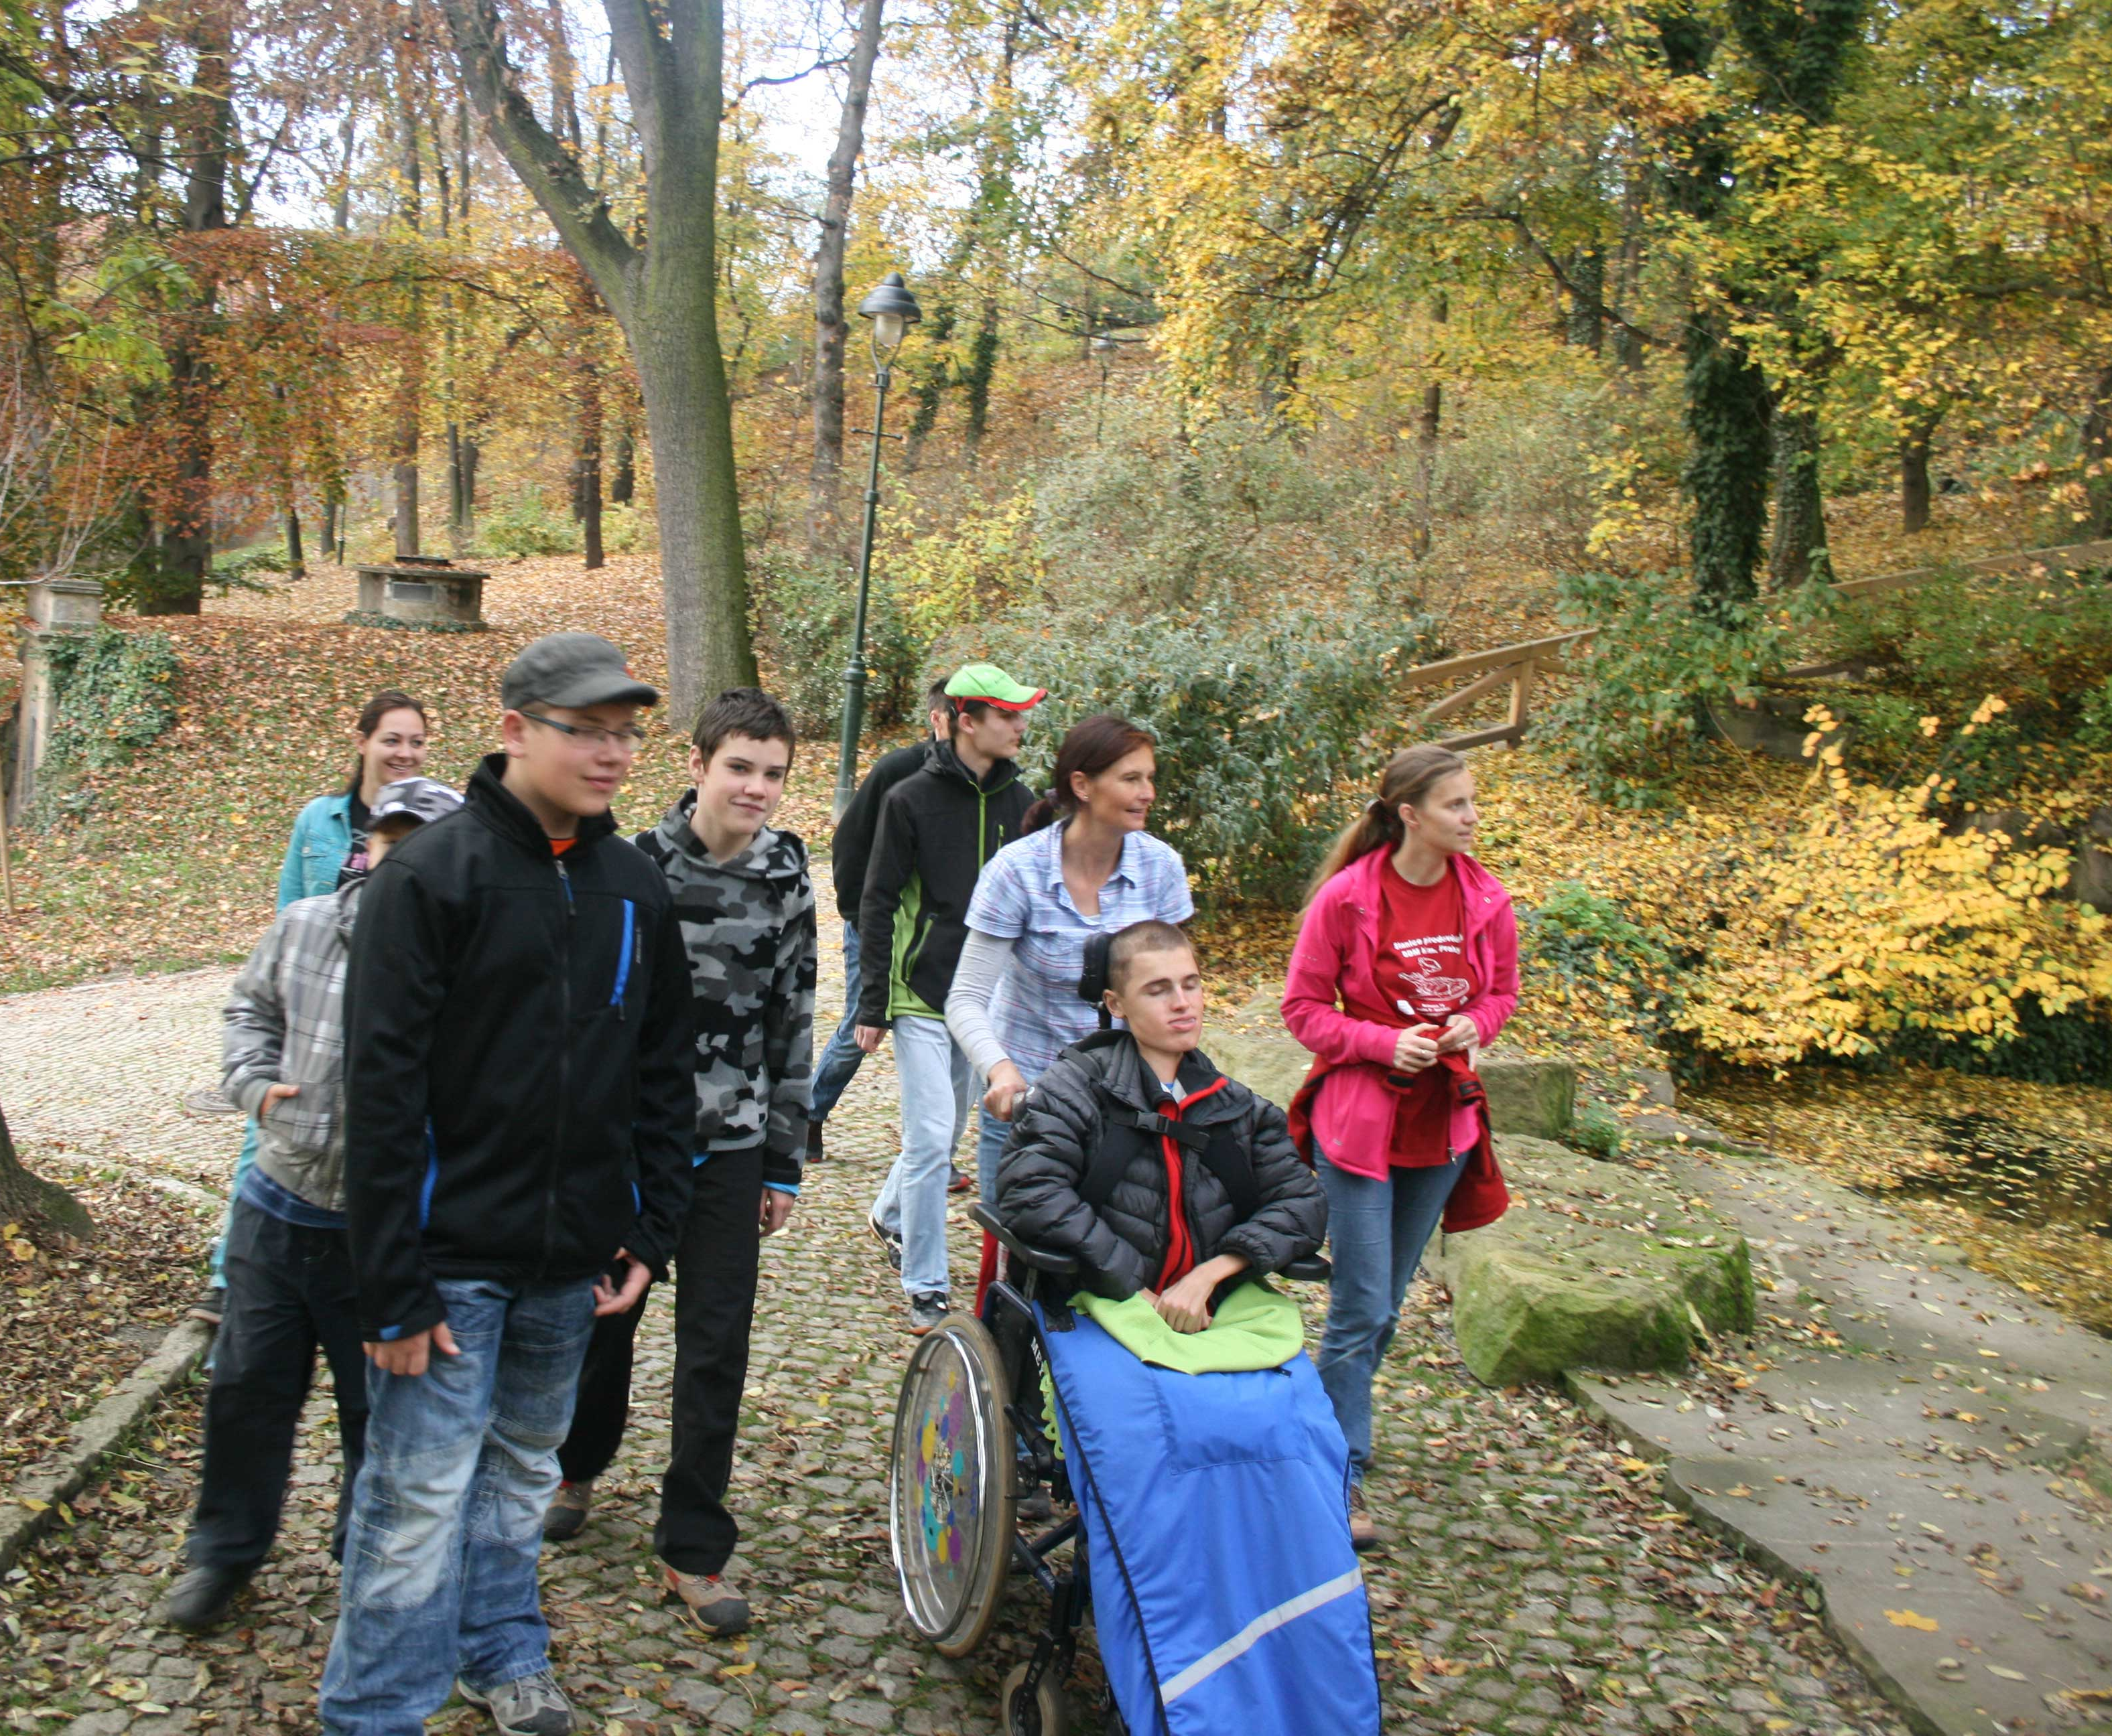
PŘÍSPĚVEK NA PÉČI
PÉČE NENÍ ODDĚLENA OD ASISTENCE
PŘÍSPĚVEK NA PÉČI VE IV. STUPNI 19 200,-Kč od 1.4.2019
147 HODIN MĚSÍČNĚ VE 4. STUPNI POSTIŽENÍ – NECELÝCH 5 HODIN DENNĚ, 19 HODIN PÉČE DENNĚ MUSÍ POSKYTNOU RODINA! JE TO PÉČE, KTEROU STÁT NEUHRADÍ.
CHYBÍ PROŠKOLENÉ ASISTENČNÍ SLUŽBY
CHYBÍ TÝDENNÍ NEBO DENNÍ ODLEHČOVACÍ SLUŽBY PRO PACIENTY S DMD
NÍZKÉ OHODNOCENÍ PRÁCE PEČUJÍCÍCH 130,-KČ/HOD
NEPŘETRŽITOST PÉČE – VYHOŘENÍ, NEDOSTATEK ODPOČINKU, SPÁNKU, VYČERPÁNÍ
NÍZKÝ RESPEKT ZE STRANY SPOLEČNOSTI

Slide 17





POČET HRAZENÝCH HODIN OA DENNĚ
24
24
OA max 7300 hod. ročně
10 -15
24
20
5
PÉČE 3

Slide 18
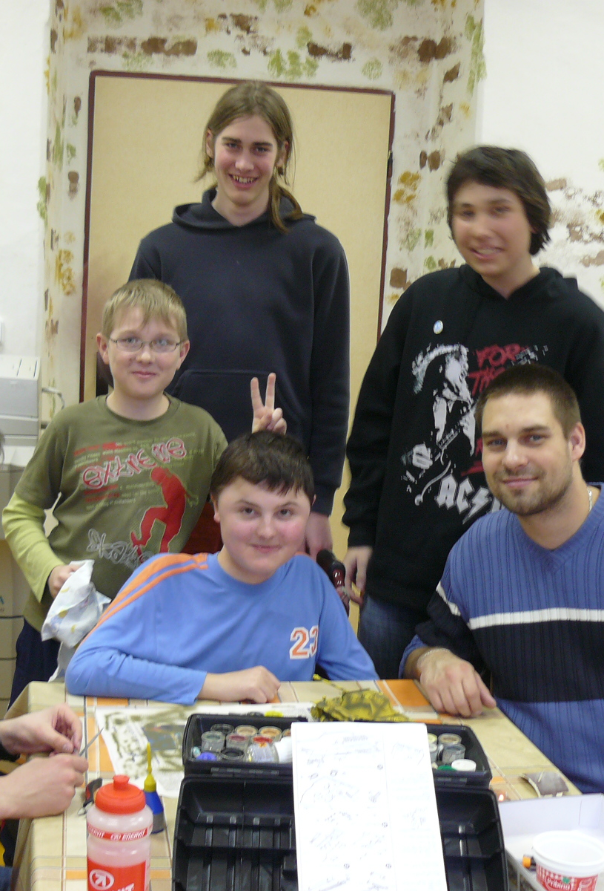
OSOBN ÍASISTENCE - BENEFITY
Osobní asistence je cestou k plnohodnotnému a nezávislému životu člověka s postižením.
ALTERNATIVA ÚSTAVNÍ PÉČE
MOŽNOST ROZHODOVAT O SVÉM ŽIVOTĚ A PŘEVZÍT ZA NĚJ ZODPOVĚDNOST
AKTIVNÍ PŘÍSTUP K ŽIVOTU, MOŽNOST PRACOVNÍHO UPLATNĚNÍ A SNÍŽENÍ SOCIÁLNÍ IZOLACE
MOŽNOST ÚLEVY A ODPOČINKU PRO PEČUJÍCÍ RODIČE NEBO PARTNERY

Slide 19




KRUH PODPORY
ZVÝŠIT KVALITU A DOSTUPNOST ASISTENČNÍCH, VOLNOČASOVÝCH I ODLEHČOVACÍCH SLUŽEB PRO PEČUJÍCÍ RODINY – ONLINE PŘÍRUČKA PRO BUDOUCÍ ASISTENTY
PROSADIT OA JAKO NADSTAVBU PŘÍSPĚVKU NA PÉČI V ČR
PROPOJIT PEČUJÍCÍ RODINY V REGIONECH – VYUŽITÍ SDÍLENÉ ASISTENCE,
VYBUDOVAT SÍŤ DOBROVOLNÍKŮ
VYYUŽÍT MODERNÍCH APLIKACÍ K VĚTŠÍ FLEXIBILITĚ A POKRYTÍ SLUŽEB OSOBNÍ ASISTENCE – NADACE VODAFONE – PROJEKT LABORATOŘ – čekáme na schválení aplikace pro asistenty

Slide 20
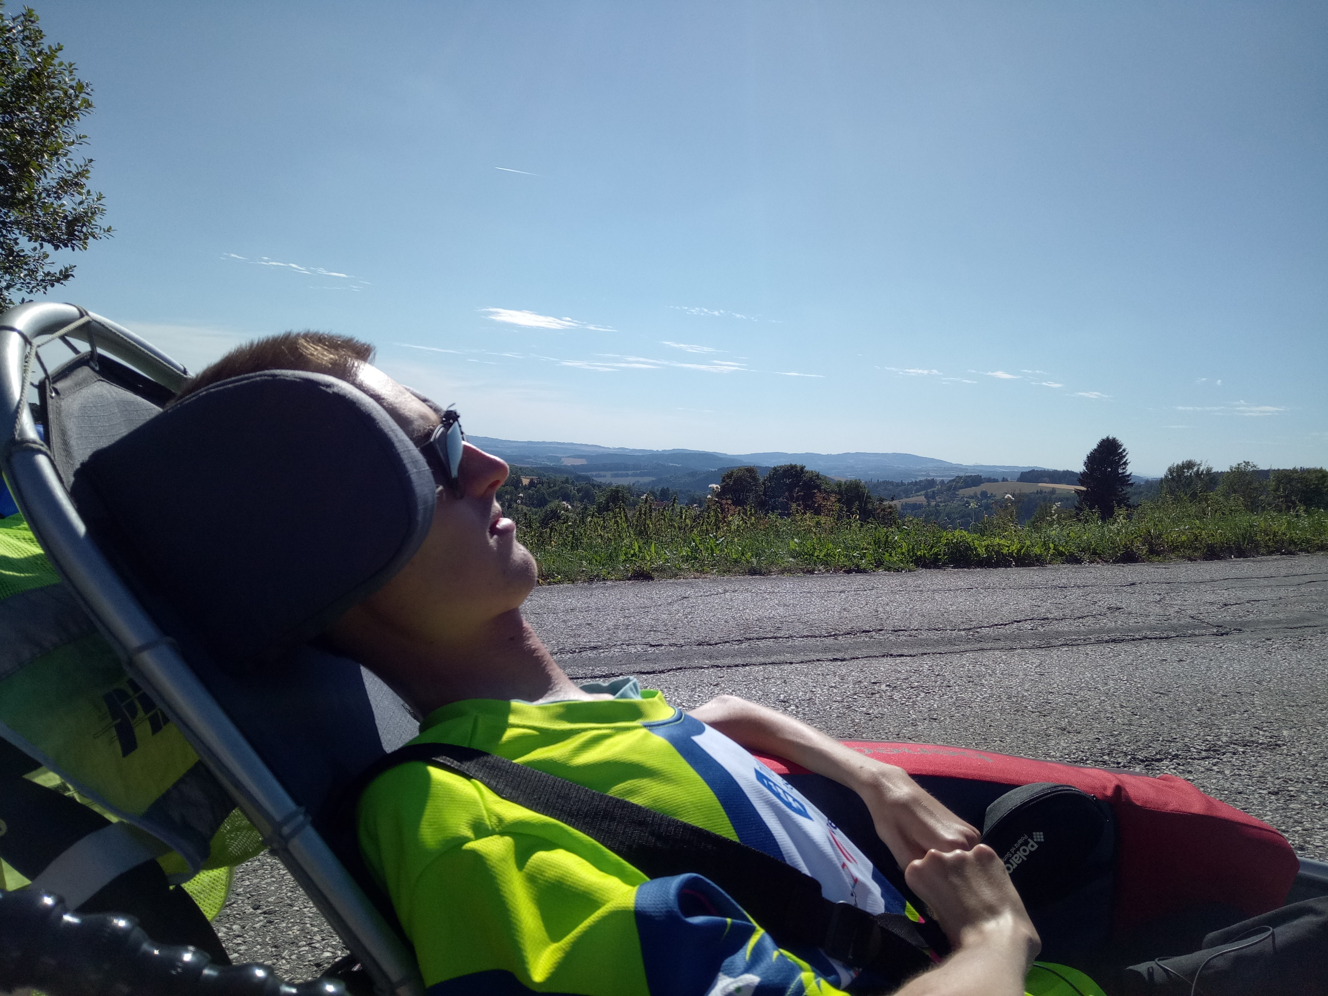

DĚKUJI VÁM ZA POZORNOST
P. HOLUBCOVÁ
WWW.ENDDUCHENNE.CZ

